Slide 1



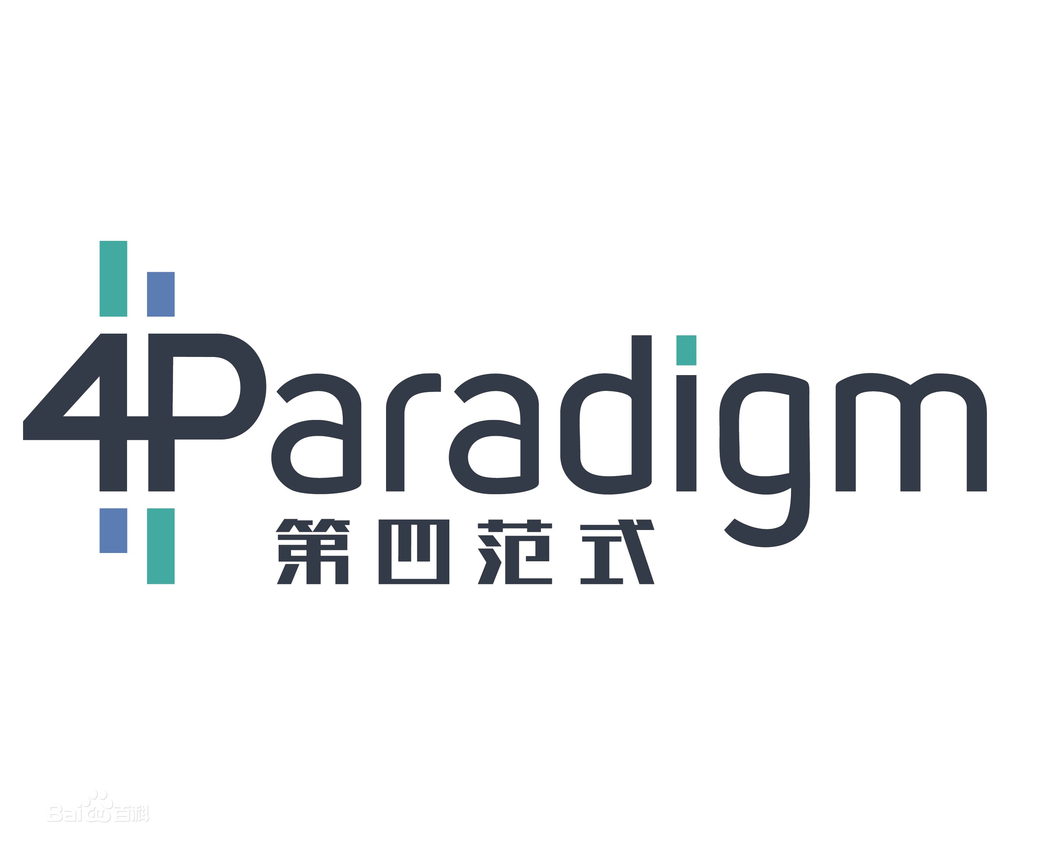

Optimizing In-memory Database Engine for AI-powered On-line Decision Augmentation Using Persistent Memory
汇报人：丁佳鹏 汇报时间：2021年12月17日
Notes:
其中两个作者单位都是企业，这篇论文主要讲述的就是使用intel的傲腾持久内存以及论文中设计的特征工程数据库在工业应用的实时ai决策系统的优化效果

Slide 2
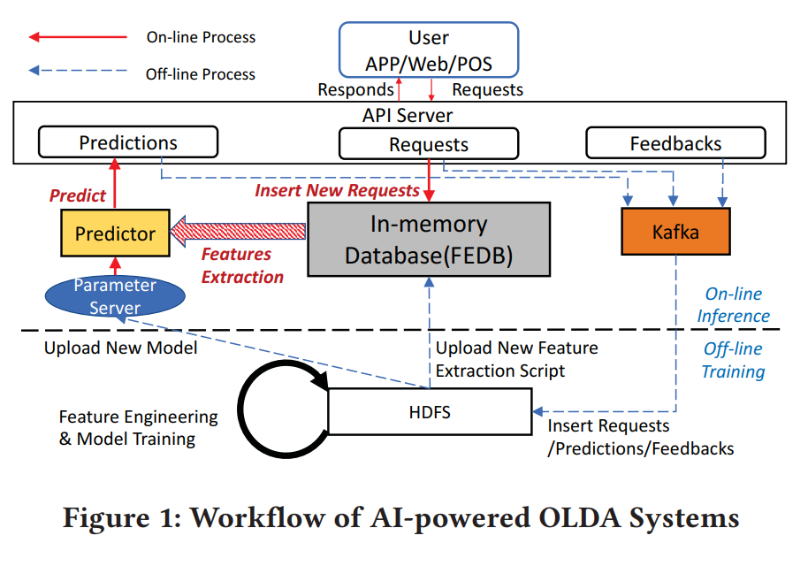
背景介绍
Background Introduction
OLDA
在线特征提取
01
必须有新数据才能计算
在线预测
（前端数据）
离线训练
（历史数据）
02
时间窗越多，预测越精确
03
插入一次数据，大量查询
持久化内存数据库
最耗时：特征提取
LLVM编译优化引擎
软件
FEDB
双层跳表的内存结构
硬件
Intel的PMEM作为持久化内存
Notes:
海量数据，训练出高维AI模型 根据用户的实时行为提取用户历史行为信息并实时打分 毫秒级
目的：挖掘隐藏信息

Slide 3
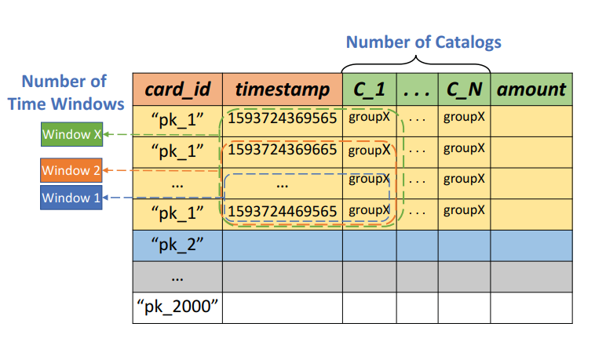
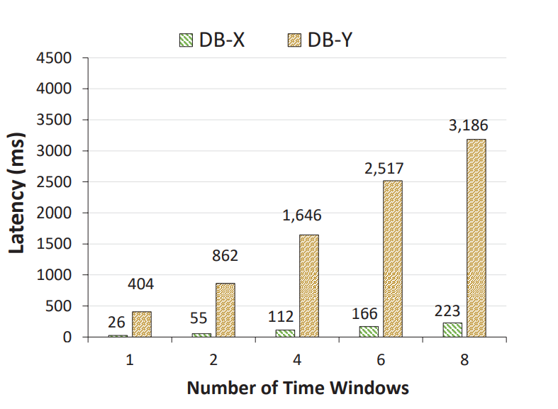
研究内容
Research Contents
类型 | OLTP | OLAP
存储方式 | 行存储 | 列存储
常用操作 | 插入数据 | 查询数据
OLDA执行一次插入，多次查询（多时间窗）
内存数据库：DB-X DB-Y
给定card_id ‘D’ 时间戳’CUR_TS’ 时间窗口’W’
如下SQL查询语句
SELECT GROUP_CONCAT(catalogX) FROM (SELECT catalogX FROM table WHERE card_id = D and CUR_TS < W) GROUP BY catalogX ORDER BY count(*) DESC LIMIT 3
M个时间窗，N个目录的情况下，SQL需要M×N次
Notes:
随着窗口增加，延迟显著上升

Slide 4
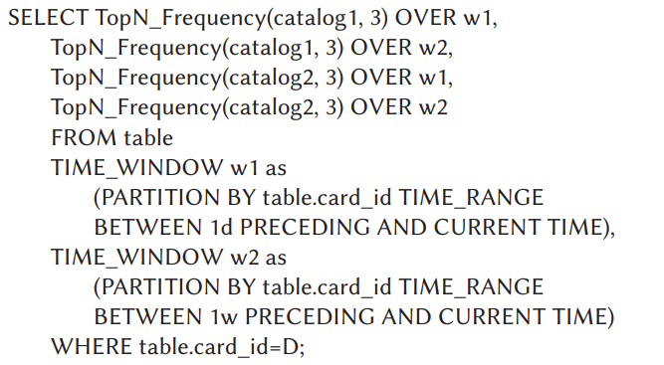
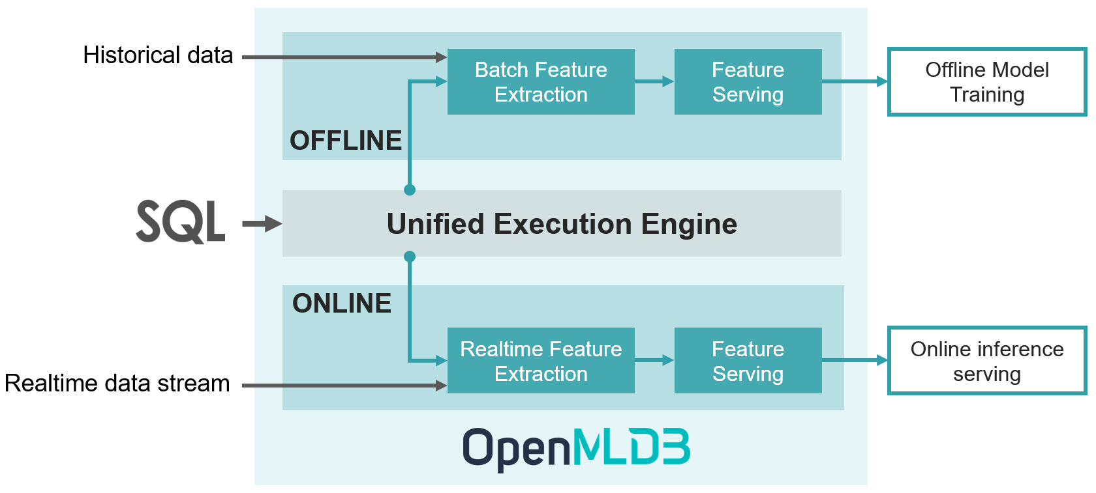
研究内容
Research Contents
FEDB
FEQL引擎
TIME_WINDOW函数可以使用一条命令查询多个时间窗
支持常规SQL类型的语句
支持UDF和UDAF等函数
LLVM编译优化
利用了FEQL time window reuse技术 ，先计算大时间窗，这些能够覆盖小时间窗
Notes:
大窗口 分别处理

Slide 5
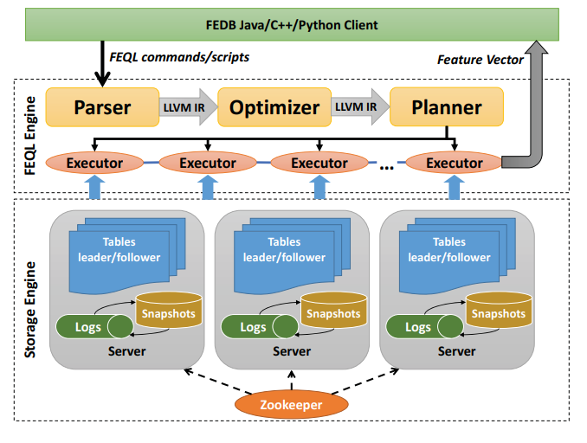
研究内容
Research Contents
FEDB
存储引擎(DRAM+SSD)
基于DRAM的二级跳表
→ 内存数据库引擎任务
（1）存储带时间戳的数据
（2）检索数据
基于SSD的可持久化模型
→ 使用日志和快照实现持久化

Slide 6
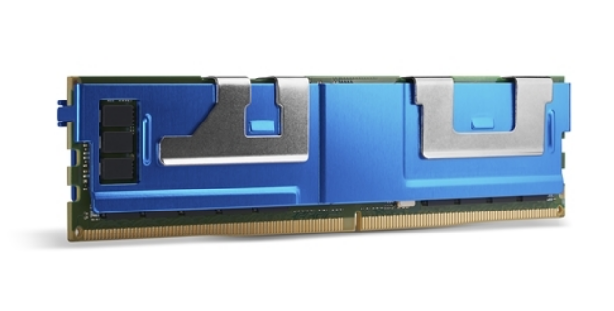
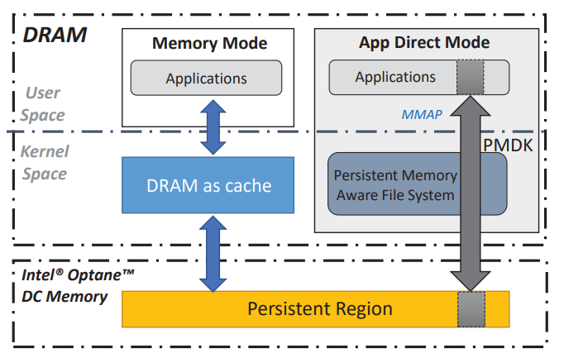
研究内容
Research Contents
DRAM+SSD现存问题
内存消耗大，硬件费用高
长尾延时
长恢复时间
PMEM
持久内存使用模式
传统内存特性+外存的持久化特性
双模式
内存模式 (Memory Mode) | App Direct模式 (AD Mode)
作为大容量内存使用 | 持久化编程模型引入
无法进行数据持久化 | 利用编程实现持久化
Notes:
详说现存问题，1数亿条数据 2需要SSD做备份 3节点离线，维护/故障恢复

Slide 7
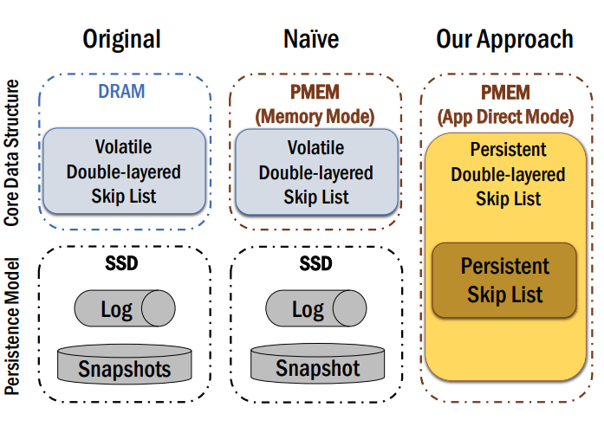
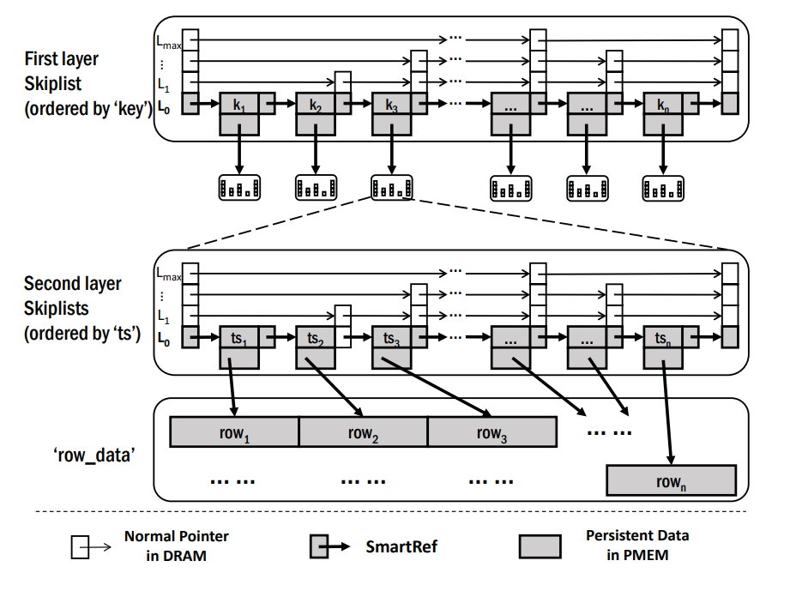
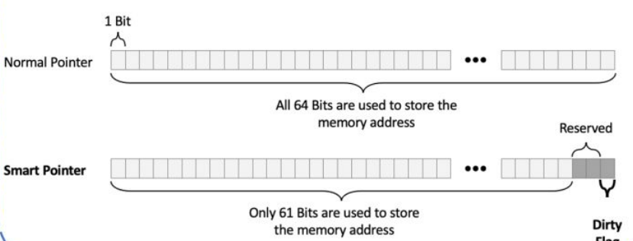
研究内容
Research Contents
PMEM优化FEDB
持久内存数据一致性
↓
Persistent-Compare-And-Swap（PCAS）技术
↓ ↑
flush-on-read+智能指针
↓
优化持久内存跳表的指针
Notes:
具体描述一下？

Slide 8
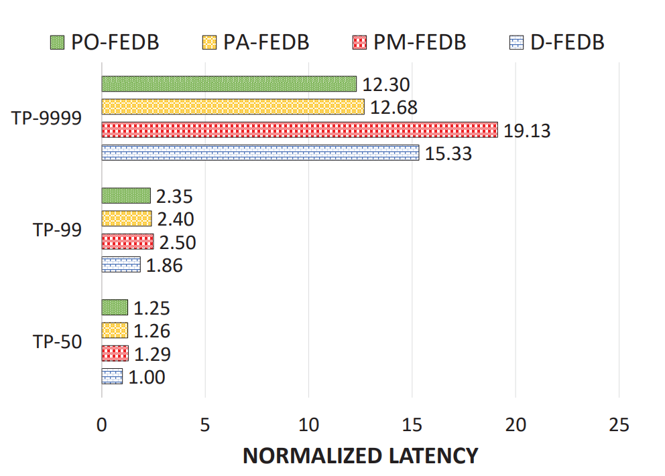
实验结果
Experimental Results
长尾延迟比较
长尾延迟（TP-9999）接近 20% 的改善

Slide 9
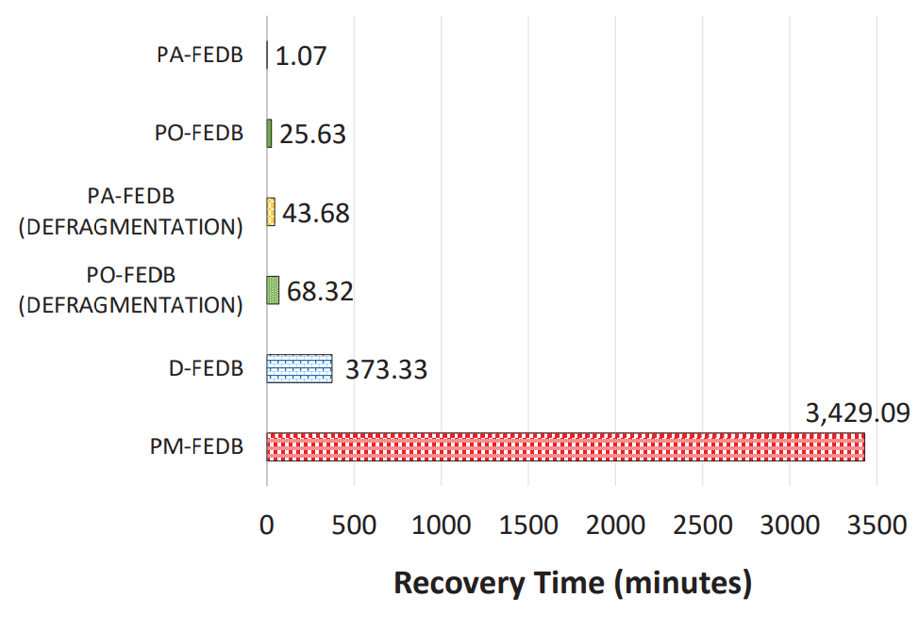
实验结果
Experimental Results
数据恢复时间比较
服务恢复时间减少 99.7%

Slide 10
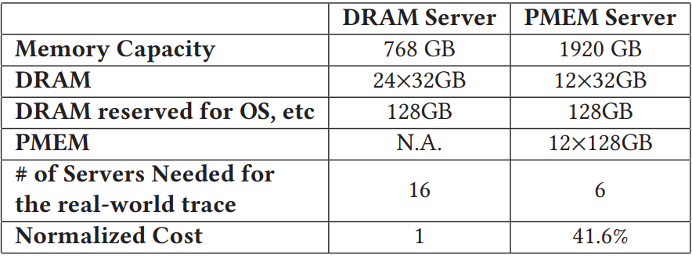
实验结果
Experimental Results
硬件成本比较
持久内存成本为纯内存的41.6%

Slide 11
感谢聆听
THANKS

Slide 12
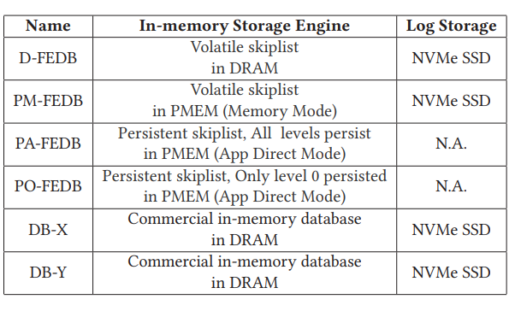
附录

